Slide 1
Lập trình web với Golang
Thực hiện: Trương Thị Bích Chi
2019/10

Slide 2
Nội dung trình bày
Golang là gì và tại sao nên học Go?
Các thành phần cơ bản trong Go
Web API
Kafka

Slide 3

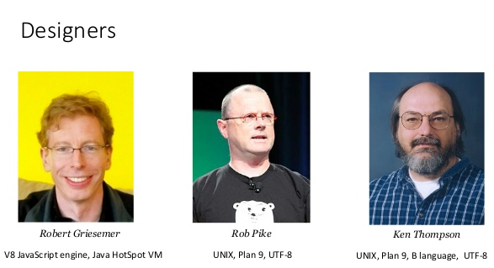
Golang là gì và tại sao nên học Go?
Golang là gì?
Notes:
- Ngôn ngữ lập trình mã nguồn mở
- Go có cú pháp giống với C và tất nhiên nó là ngôn ngữ lập trình biên dich (compiled programming language)
- Cú pháp của ngôn ngữ lập trình Golang (syntax) khá tinh gọn, mặc dù thật sự có những cú pháp mà người mới nhìn vào thật sự hơi khó chịu.

Slide 4
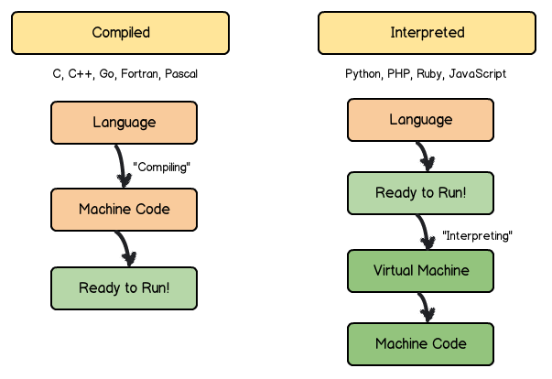
Golang là gì và tại sao nên học Go?
Golang là gì?
Mã nguồn mở
Dạng biên dịch (compiled)
Kiểu tĩnh (statically type)
Mục đích chính: hỗ trợ phát triển các web apps có tính sẵn sàng cao đồng thời giúp việc mở rộng nhanh và dễ dàng hơn.

Slide 5
Golang là gì và tại sao nên học Go?
Lí do nên dùng:
tinh gọn trong từng cú pháp
đơn giản, dễ đọc, dễ hiểu và hạn chế các thay đổi bên ngoài hàm (side effect) để các developer làm việc chung với nhau một cách nhanh và hiệu quả nhất.
- Go không hỗ trợ việc kế thừa sẽ giúp code dễ dàng thay đổi.
Chú ý:
- Go đã lượt bỏ rất nhiều tính năng của các ngôn ngữ lập trình hướng đối tượng (OOP) hiện đại.
- Mọi thứ được phân chia bằng các gói (packages), Go không có class mà thay vào đó Go có struct như ngôn ngữ C/C++.
Đối với các ngôn ngữ như Java hay Python thì khi class CON kế thứ class CHA thì khi thay đổi class CHA thì sẽ có một số ảnh hưởng (side effects) tới các class CON được kế thừa từ CHA. Để code Go dễ hiểu hơn thì nó đã loại bỏ đi tính kế thừa.
- Go không có hàm khởi tạo (constructors).
- Go không có chú thích (annotations) như Java
- Go không có generics, generics là loại kiểu chung chung đại diện cho một kiểu dữ liệu nào đó chưa biết trước, người ta hay đặt là kiểu T.
- Go không có exception nhưng có error, đồng nghĩa với việc không có cú pháp try/catch.

Slide 6
Golang là gì và tại sao nên học Go?
Goroutines là gì?
Goroutines là các hàm hoặc phương thức chạy đồng thời với các hàm/ phương thức khác.
Ưu điểm của Goroutines so với luồng
Goroutines có chi phí cực thấp so với luồng
Goroutines được ghép kênh với một số ít hơn các luồng của HĐH.
Goroutines trao đổi thông qua các kênh.
Notes:
- Goroutines có thể được coi là những luồng gọn nhẹ. Chi phí tạo một Goroutine tương đối thấp so với một luồng. Do vậy, những ứng dụng Go có hàng ngàn Goroutines chạy đồng thời là điều hết sức bình thường.
Chúng chỉ chiếm khoảng vài kb trong stack và stack có thể "phình to" và "thu nhỏ" tùy vào nhu cầu của chương trình, trong khi đó các luồng trong stack phải được xác định và không thể thay đổi.
Có thể chỉ có một luồng trong một chương trình với hàng ngàn Goroutines. Nếu bất kỳ Goroutine trong những khối luồng yêu cầu chờ người dùng nhập dữ liệu, thì một luồng khác của HĐH được tạo ra và những Goroutines còn lại được di chuyển đến luồng mới. Tất cả việc này được giám sát bởi trình thực thi chạy (runtime) và chúng ta - những lập trình viên - đang trừu tượng hóa những chi tiết phức tạp, và đưa ra một API tường minh để có thể làm việc đồng thời.
- Các kênh được thiết kế để ngăn ngừa các khả năng xung đột xảy ra khi truy cập bộ nhớ chia sẻ sử dụng Goroutines. Các kênh có thể hình dung như một đường ống sử dụng các Goroutines trao đổi thông tin. Chúng ta sẽ bàn về các kênh chi tiết hơn trong bài tới.

Slide 7
Các thành phần cơ bản trong Go
Biến và giá trị trong Golang
Hằng số trong Golang
Vòng lặp For trong Golang
Câu lệnh điều khiển If/Else trong Golang
Switch Case trong Golang
Hàm (Functions) trong Golang
Hàm trả về nhiều giá trị (Multiple Return Values) trong Golang
Hàm bất định (Variadict Function) trong Golang

Slide 8
Các thành phần cơ bản trong Go
Biến và giá trị trong Golang
Các biến (variables) trong Go phải được xác định và định nghĩa rõ ràng.
Từ khóa “var” trong Go dùng để khai báo một hoặc nhiều biến, và khi khai báo biến phải có tên biến và kiểu dữ liệu của biến một cách rõ ràng.

Slide 9
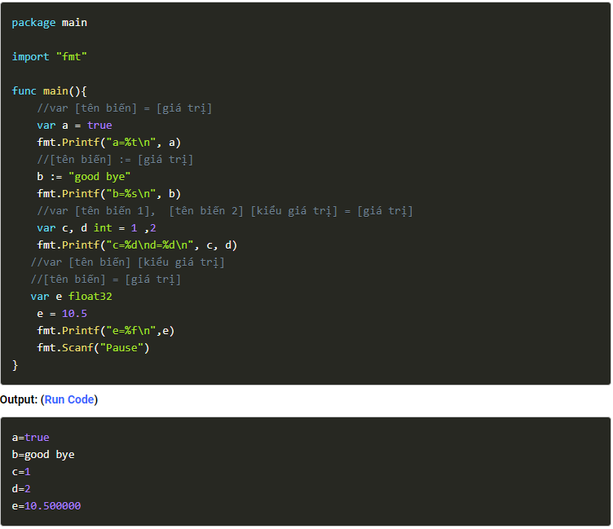
Các thành phần cơ bản trong Go

Slide 10
Các thành phần cơ bản trong Go
Hằng số trong Golang
Hằng số là một giá trị cố định và không thay đổi. Cũng như các ngôn ngữ lập trình khác để khai báo hằng số trong Go chúng ta sử dụng từ khóa const. Go hỗ trợ hằng số cho ký tự (character), chuỗi (string), kiểu bool (boolean), và các giá trị số (numeric values).
Từ khóa const có thể khai báo ở bất cứ đâu mà từ khóa var có thể.

Slide 11
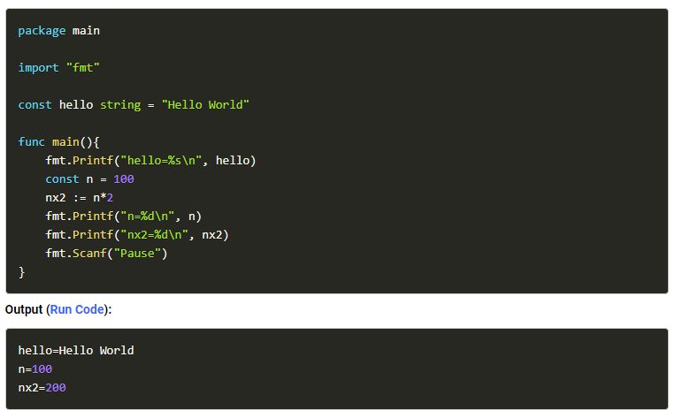
Các thành phần cơ bản trong Go

Slide 12
Các thành phần cơ bản trong Go
Vòng lặp For trong Golang
Go cũng có vòng lặp For nhưng không có vòng lặp While, chúng ta có thể sử dụng cú pháp của vòng lặp For để thay thế cho While.

Slide 13
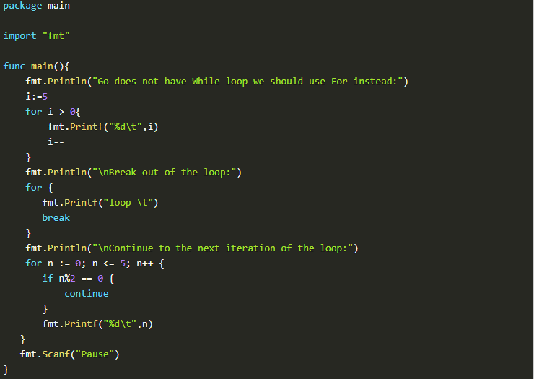
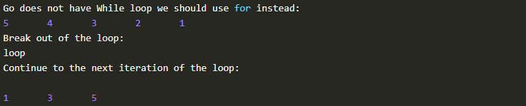
Các thành phần cơ bản trong Go

Slide 14
Các thành phần cơ bản trong Go
Câu lệnh điều khiển If/Else trong Golang
If/Else trong Golang có 1 điểm đặc biệt là có thêm sự ngắn gọn, chúng ta có thể gán giá trị hoặc lấy giá trị từ một hàm nào đó trên cú pháp của lệnh If.

Slide 15
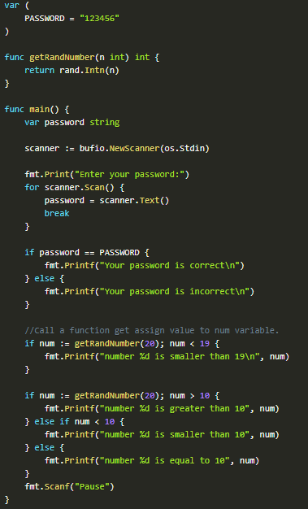
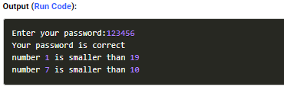
Các thành phần cơ bản trong Go

Slide 16
Các thành phần cơ bản trong Go
Switch Case trong Golang

Slide 17
Các thành phần cơ bản trong Go

Slide 18
Các thành phần cơ bản trong Go
Hàm (Functions) trong Golang
Để khai báo một hàm ta dùng từ khóa “func”.
Cách 1: Hàm với giá trị trả về
func [tên Hàm]([tên biến 1] [kiểu biến], [tên biến 2] [kiểu biến]) [kiểu trả về]
{
//thân hàm...
}
Cách 2: Hàm rút gọn kiểu biến nếu các kiểu của biến đều cùng chung kiểu
func [tên Hàm]([tên biến 1], [tên biến 2] [kiểu biến]) [kiểu trả về]
{
//thân hàm...
}

Slide 19
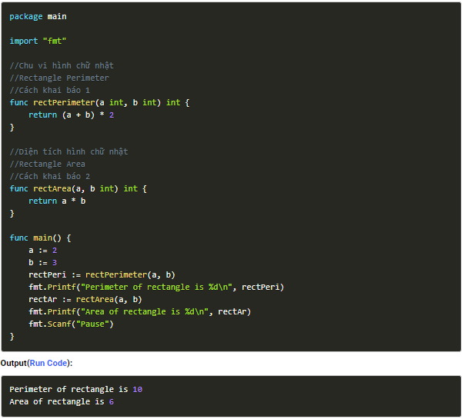
Các thành phần cơ bản trong Go

Slide 20
Các thành phần cơ bản trong Go
Hàm trả về nhiều giá trị (Multiple Return Values) trong Golang
Cách 1: Hàm với giá trị trả về
Cách 2: Hàm khai bào trước tên của giá trị trả về, nếu đã khai báo trước giá trị trả về thì chỉ cần có return mà không cần phải bỏ các giá trị bên cạnh từ khóa return
Cách 3: Hàm khai báo trước tên giá trị trả về với cách viết rút gọn kiểu trả về nếu tất cả các giá trị trả về cùng kiểu

Slide 21
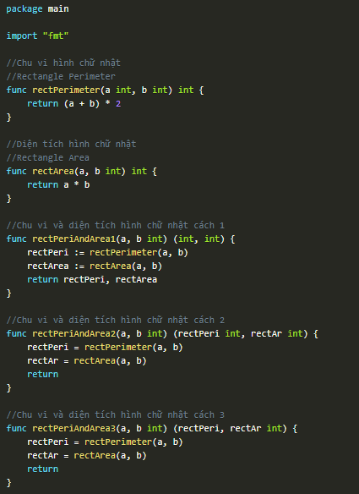
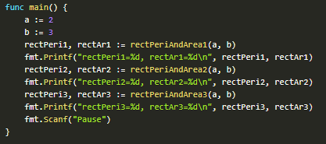
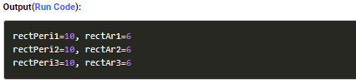
Các thành phần cơ bản trong Go

Slide 22
Các thành phần cơ bản trong Go
Hàm bất định (Variadict Function) trong Golang
Hàm bất định (Variadict Function) là một hàm chấp nhận số lượng đối số khác nhau và không biết trước.
Ví dụ:
myArray = [1,2,3,4]
myArray... = 1,2,3,4

Slide 23
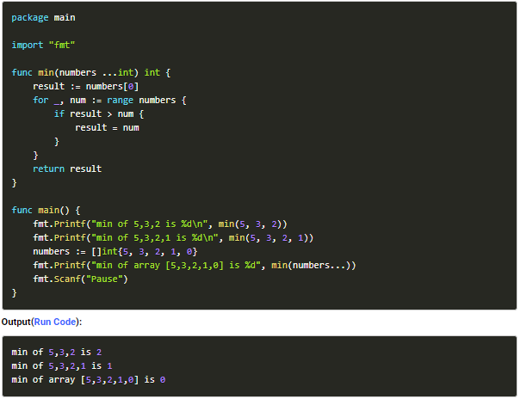
Các thành phần cơ bản trong Go

Slide 24
WebAPI

Slide 25
Golang với Kafka
Message / Queue
Replicate
Cluster
Zookeeper
Kafka, consumer, producer

Slide 26
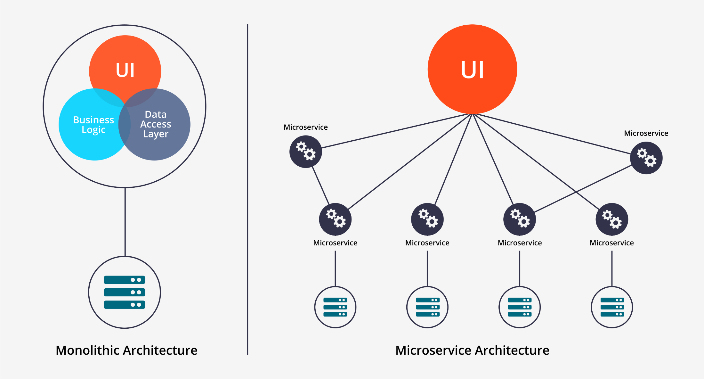
Golang với Kafka
Microservice
Notes:
Monolithic có cấu trúc module khá hợp lý, đóng gói thành một khối tổng thế, các khối "đóng cửa bảo nhau" bên trong, dễ viết, dễ triển khai, liên kết với nhau chặt chẽ. Nhưng cũng chính vì thế, chặt chẽ quá khó "cởi". Khi muốn deployment phải khởi chạy toàn bộ các khối, nếu khối nào "dẹo" thì nguy cơ "dẹo" cả hệ thống khá cao. Chưa kể khi hệ thống phình to, sự ràng buộc làm việc upgrade trở nên khó khăn, nhiều khi phải đập đi xây lại. Bảo trì cũng vô cùng tốn kém mà mất thời gian. Thử tưởng tượng hệ thống có 3 triệu dòng code mà mang ra chỉnh sửa, nghĩ thôi đã thấy áp lực rồi!
Microservice:
Dễ nâng cấp và scale, việc nâng cấp các service tách biệt khiến nó trở nên dễ dàng hơn.
Cũng vì tách biệt nên khi một sevice có yểu mệnh mà "dẹo" thì cũng không quá ảnh hưởng đến hệ thống, có thể phục hồi nhanh chóng.
Các service có thể dùng các ngôn ngữ / framework khác nhau. Không còn hiện tượng "không cùng ngôn ngữ không nói chuyện".
Dễ dàng kiểm thử, thay thế, bảo trì các service.
Nhược điểm microservice:
Hệ thống được chia thành các service nhỏ, cũng vì nhỏ mà nhiều khi quá nhỏ, trở nên khó kiểm soát.
Các service phải giao tiếp bên ngoài với nhau nên nhiều khi tốc độ không cao. Mà nhiều khi chúng nó còn chả nói chuyện được với nhau ấy chứ.
Mỗi service sẽ có database riêng, cách thức hoạt động riêng nên tính đồng nhất không được đảm bảo, phức tạp.
Nếu các service sử dụng các chức năng của service khác một cách xếp chồng như bậc thang, thì một service "dẹo" vẫn ảnh hưởng to lớn đến hệ thống.
Các nhược điểm trên cũng đưa ra nhược điểm là triển khai Microservices khó hơn rất nhiều, đòi hỏi bạn phải có kiến thức để vận hành hệ thống trơn tru, mà có lẽ kiến thức chưa đủ, kinh nghiệm nữa!

Slide 27
Hỏi đáp

Slide 28
Xin chân thành cảm ơn

